Slide 1
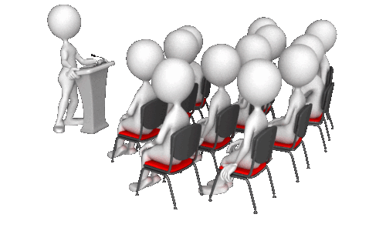
ЗОВНІШНЄ НЕЗАЛЕЖНЕ ОЦІНЮВАННЯ
Особливості формування комплектів реєстраційних документів
ЗНО -2018
Notes:
Animated title moves behind picture
(Intermediate)
To reproduce the shape effects on this slide, do the following:
On the Home tab, in the Slides group, click Layout, and then click Blank.
On the Home tab, in the Drawing group, click Shapes, and then under Rectangles click Rectangle (first option from the left). On the slide, drag to draw a rectangle.
Select the rectangle. Under Drawing Tools, on the Format tab, in the Size group, do the following:
In the Shape Height box, enter 3.17”.
In the Shape Width box, enter 9.5”.
Drag the rectangle slightly above the middle of the slide.
Select the rectangle. On the Home tab, in the Drawing group, click Arrange, point to Align, and then do the following:
Click Align to Slide.
Click Align Left.
Under Drawing Tools, on the Format tab, in the Shape Styles group, click the next to Shape Outline, and then click No Outline.
Under Drawing Tools, on the Format tab, in the Shape Styles group, click the Format Shape dialog box launcher. In the Format Shape dialog box, click Fill in the left pane, select Gradient fill in the Fill pane, and then do the following:
In the Type list, select Linear.
In the Angle box, enter 0.
Under Gradient stops, click Add gradient stops or Remove gradient stops until two stops appear in the slider.
Also under Gradient stops, customize the gradient stops as follows:
Select the first stop in the slider, and then do the following:
In the Position box, enter 0%.
Click the button next to Color, and then under Theme Colors click Orange, Accent 6, Darker 50% (fifth row, 10th option from the left).
Select the next stop in the slider, and then do the following:
In the Position box, enter 100%.
Click the button next to Color, and then under Theme Colors click Orange, Accent 6, Darker 25% (fourth row, 10th option from the left).
To reproduce the “heading” text box on this slide, do the following:
On the Insert tab, in the Text group, select Text Box. On the slide, drag to draw a text box.
Enter the heading text, and then select text. On the Home tab, in the Font group, do the following:
In the Font list, select Calibri.
In the Font Size box, enter 38.
Click Bold.
Click the arrow next to Font Color, and then under Theme Colors click Orange, Accent 6, Darker 25% (fourth row, 10th option from the left).
On the Home tab, in the Paragraph group, click Align Text Left.
Drag the text box just above the rectangle, in the right half of the slide.
To reproduce the second text box on this slide, do the following:
On the Insert tab, in the Text group, click Text Box. On the slide, drag to draw a text box.
Enter three lines of text with paragraph breaks, and then select the text. On the Home tab, in the Font group, do the following:
In the Font list, select Calibri.
In the Font Size list, select 28.
Click Bold.
Click the arrow next to Font Color, and then under Theme Colors click White, Background 1 (first row, first option from the left).
On the Home tab, in the Paragraph group, click the Paragraph dialog box launcher. In the Paragraph dialog box, do the following:
On the Indents and Spacing tab, under General, select Left in the Alignment box.
Under Spacing, select 12 in the After box.
Drag the second text box onto the rectangle, below the “heading” text box.
To reproduce the full-color picture on this slide, do the following:
On the Insert tab, in the Images group, click Picture. In the Insert Picture dialog box, select a picture, and then click Insert.
On the slide, select the picture. Under Picture Tools, on the Format tab, in the Size group, click the Size and Position dialog box launcher. In the Format Picture dialog box, resize or crop the image so that the height is set to 5.08” and the width is set to 2.61”. To crop the picture, click Crop in the left pane, and in the right pane, under Crop position, enter values into the Height, Width, Left, and Top boxes. To resize the picture, click Size in the left pane, and in the right pane, under Size and rotate, enter values into the Height and Width boxes.
Also in the Format Picture dialog box, click Glow and Soft Edges in the left pane, and then, in the Glow and Soft Edges pane, do the following:
Under Glow, click the button next to Presets, and then click Blue, 5 pt glow Accent color 1 (first row, first option from the left).
Click the button next to Color, and then under Theme Colors click White, Background 1 (first row, first option from the left).
Drag the full-color picture on top of the rectangle, to the left of the text boxes.
On the Home tab, in the Drawing group, click Arrange, point to Align, and then do the following:
Click Align to Slide.
Click Align Top.
To reproduce the second picture on this slide, do the following:
On the Insert tab, in the Images group, click Picture. In the Insert Picture dialog box, select the same picture, and then click Insert.
On the slide, select the picture. On the slide, select the picture. Under Picture Tools, on the Format tab, in the Size group, click the Size and Position dialog box launcher. In the Format Picture dialog box, resize or crop the image so that the height is set to 2.44” and the width is set to 2.61”. To crop the picture, click Crop in the left pane, and in the right pane, under Crop position, enter values into the Height, Width, Left, and Top boxes. To resize the picture, click Size in the left pane, and in the right pane, under Size and rotate, enter values into the Height and Width boxes.
On the slide, drag the new picture directly below the first one, and then, in the Format Picture dialog box, in the Crop tab, under Picture Position, adjust the Offset X and Offset Y settings to align the content of the two images so that they appear continuous.
Also in the Format Picture dialog box, click Picture Corrections in the left pane, and in the Picture Corrections pane, under Brightness and Contrast, do the following:
In the Brightness box, enter 70%.
In the Contrast box, enter -70%.
Select the smaller picture. On the Home tab, in the Drawing group, click Arrange, point to Align, and then do the following:
Click Align to Slide.
Click Align Bottom.
Press and hold CTRL, and then select both pictures. On the Home tab, in the Drawing group, click Arrange, point to Align, and then do the following:
Click Align Selected Objects.
Click Align Center.
To reproduce the animation effects on this slide, do the following:
On the slide, select the “heading” text box. On the Animations tab, in the Advanced Animation group, click Add Animation, and then under Entrance click Fade.
On the Animations tab, in the Timing group, in the Start list, select With Previous.
On the Animations tab, in the Timing group, in the Duration box, enter 2.
On the Animations tab, in the Timing group, in the Delay box, enter 1.5.
On the slide, select the “heading” text box. On the Animations tab, in the Advanced Animation group, click Add Animation, and then under Motion Paths click Lines.
On the Animations tab, in the Timing group, in the Start list, select With Previous.
On the Animations tab, in the Timing group, in the Duration box, enter 2.
On the Animations tab, in the Animation group, click Effect Options, and then click Left.
On the Animations tab, in the Animation group, click Effect Options, and then click Reverse Path Direction.
On the slide, select the motion path for the “heading” text box, point to the starting point (green arrow) of the motion path until the cursor becomes a two-headed arrow. Press and hold SHIFT, and then drag the starting point about 1.5” off the left edge of the slide. (Note: If your lines of text are longer than in the example above, you may need to further increase the length of the motion path. )
On the slide, select the second text box. On the slide, select the “heading” text box. On the Animations tab, in the Advanced Animation group, click Add Animation, and then under Entrance click Fade.
On the Animations tab, in the Animation group, click the Show Additional Effect Options dialog box launcher. In the Fade dialog box, do the following:
On the Effect tab, in the Animate text list, select By Letter.
In the % delay between letters box, enter 5.
On the Timing tab, in the Start list, select After Previous.
In the Duration list, select 0.5 seconds (Very Fast).
On the Text Animation tab, in the Group text list, select By 1st Level Paragraphs.
To reproduce the background on this slide, do the following:
One the Design tab, in the Background group, click Background Styles, and then click Format Background. In the Format Background dialog box, click Fill in the left pane, select Gradient fill in the Fill pane, and then do the following:
In the Type list, select Radial.
Click the button next to Direction, and then click From Center (third option from the left).
Under Gradient stops, click Add gradient stops or Remove gradient stops until three stops appear in the slider.
Also under Gradient stops, customize the gradient stops as follows:
Select the first stop in the slider, and then do the following:
In the Position box, enter 0%.
Click the button next to Color, and then under Theme Colors click White, Background 1 (first row, first option from the left).
In the Transparency box, enter 0%.
Select the next stop in the slider, and then do the following:
In the Position box, enter 40%.
Click the button next to Color, and then under Theme Colors click White, Background 1 (first row, first option from the left).
In the Transparency box, enter 0%.
Select the next stop in the slider, and then do the following:
In the Position box, enter 100%.
Click the button next to Color, click More Colors, and then in the Colors dialog box, on the Custom tab, enter values for Red: 232, Green: 227, and Blue: 216.

Slide 2
У кожному закладі загальної середньої освіти та закладі професійної (професійно-технічної), вищої освіти, де учні (слухачі, студенти) здобудуть повну загальну середню освіту в поточному навчальному році, має бути визначений відповідальний за формування комплектів реєстраційних документів, який затверджується наказом закладу освіти.

Slide 3
Що входить до обов’язків відповідального за формування комплектів реєстраційних документів:
1. Надання інформації випускникам закладів загальної середньої освіти та учням (слухачам, студентам) закладів професійної (професійно-технічної), вищої освіти, які здобудуть повну загальну середню освіту в поточному навчальному році, щодо порядку реєстрації для участі в ЗНО-2018
2. Допомога у створенні реєстраційної картки учасника ЗНО
3. Формування комплектів реєстраційних документів осіб, які складатимуть ДПА у формі ЗНО
4. Відправлення до регіонального центру пакету з реєстраційними документами та отримання від Одеського РЦОЯО пакету з індивідуальними конвертами для учасників ЗНО (надсилається рекомендованим відправленням на адресу закладу освіти)
5.Здійснення контролю за станом та перебігом реєстрації на сторінці “Керівникам закладів освіти” (на всіх етапах реєстрації та проведення ЗНО)
6. Інформування учасників ЗНО (учнів, слухачів, студентів, які складатимуть ДПА у формі ЗНО) про перебіг реєстрації

Slide 4
До комплекту реєстраційних документів входить:
1. Заповнена реєстраційна картка
2. Копія паспорта громадянина України, а в разі його відсутності - один із таких документів:
- копія свідоцтва про народження (для осіб, які не мали можливості отримати паспорт громадянина України у зв’язку з тим, що проживають на тимчасово окупованій території (Автономна Республіка Крим, м. Севастополь) або в населених пунктах, зазначених у переліку населених пунктів, на території яких органи державної влади тимчасово не здійснюють свої повноваження, та переліку населених пунктів, що розташовані на лінії зіткнення);
- копія паспортного або іншого документа, що посвідчує особу (для іноземців та осіб без громадянства);
- копія довідки про звернення за захистом в Україні (для особи, яка звернулася за захистом в Україні);
- довідка з навчального закладу з фотокарткою (для осіб з неконтрольованої території, які є учнями (слухачами, студентами) загальноосвітніх, професійно-технічних, вищих навчальних закладів, розташованих на території, де органи державної влади здійснюють у повному обсязі свої повноваження, та втратили документ, що посвідчує особу, і не мають можливості його відновити);
3. Дві ідентичні фотокартки для документів розміром 3*4, які відповідають досягнутому віку

Slide 5
За необхідності до комплекту реєстраційних документів додаються:
1. Заява особи, яка реєструється, щодо надання можливості пройти зовнішнє оцінювання з певного(их) предмета(ів) під час додаткової сесії, у якій має бути вказана причина, що унеможливлює участь в основній сесії, та документ, що підтверджує цю причину
2. Копія свідоцтва про зміну імені, та/або свідоцтва про шлюб, та/або свідоцтва про розірвання шлюбу (для осіб, у документах яких є розбіжності в персональних даних);
3. Копія нотаріально засвідченого перекладу українською мовою документів, наданих для реєстрації (для осіб, які подають документи, оформлені іноземною мовою);
4. Медичний висновок про створення особливих (спеціальних) умов для проходження зовнішнього незалежного оцінювання за формою первинної облікової документації № 086-3/о «Медичний висновок про створення особливих (спеціальних) умов для проходження зовнішнього незалежного оцінювання»

Slide 6
Документи, що необхідні для реєстрації осіб, які не проходять державну підсумкову атестацію у формі зовнішнього оцінювання у випадках, передбачених законодавством :
Копія документа про повну загальну середню освіту (для осіб, які здобули повну загальну середню освіту (далі - випускники минулих років)) або довідка з місця навчання, яка підтверджує, що особа здобуде повну загальну середню освіту в поточному навчальному році (для учнів (слухачів, студентів) закладів освіти, які здобудуть повну загальну середню освіту в поточному навчальному році та НЕ проходять державну підсумкову атестацію у формі зовнішнього оцінювання у випадках, передбачених законодавством, а також випускників поточного навчального року закордонних закладів освіти)

Slide 7
Допомога у створенні реєстраційної картки :
1. Випускники закладу загальної середньої освіти або учні (слухачі, студенти) закладу професійної (професійно-технічної), вищої освіти, які здобудуть повну загальну середню освіту в поточному навчальному році, можуть зробити самостійно реєстраційну картку, і надати необхідні документи відповідальному за формування комплектів реєстраційних документів
2. Випускник закладу загальної середньої освіти або учень (слухач, студент) закладу професійної (професійно-технічної), вищої освіти, де учні здобудуть повну загальну середню освіту в поточному навчальному році, може звернутися за допомогою у створенні реєстраційної картки до відповідального за формування комплектів реєстраційних документів
3. Відповідальний має ретельно перевірити правильність заповнення реєстраційної картки відповідно до наданих документів та, за необхідності, зробити нову картку

Slide 8
Формування комплектів реєстраційних документів:
1. Відповідальний за формування комплектів реєстраційних документів має зібрати комплекти реєстраційних документів усіх учнів (слухачів, студентів), які будуть реєструватися, і сформувати пакет, який міститься в один конверт (окремо документи кожного учня (слухача, студента) в конверти класти не треба)
2.Відповідальний за формування комплектів реєстраційних документів роздруковує Список осіб, які проходитимуть державну підсумкову атестацію за освітній рівень повної загальної середньої освіти у формі зовнішнього незалежного оцінювання, документи яких є в наявності на момент відправлення. Список має бути з вихідним номером та датою, завірений підписом директора та печаткою закладу освіти.
3.Протягом реєстрації може бути сформовано декілька пакетів з комплектами реєстраційних документів осіб, які проходитимуть державну підсумкову атестацію за освітній рівень повної загальної середньої освіти у формі зовнішнього незалежного оцінювання

Slide 9
Відправлення до регіонального центру пакету з комплектами реєстраційних документів:
Відповідальний за формування комплектів реєстраційних документів надсилає поштою або передає нарочно в установлені строки до регіонального центру засвідчений підписом керівника та печаткою (за наявності) закладу освіти список випускників і комплекти реєстраційних документів. Дата подання визначається за відбитком штемпеля відправлення на поштовому конверті (у випадку передання нарочним – за днем отримання, зафіксованим у регіональному центрі)
Пакети з комплектами реєстраційних документів рекомендуємо відправляти цінним або рекомендованим листом на адресу:
65114, а/с 247, м. Одеса, ОРЦОЯО
2. Після обробки реєстраційних документів регіональний центр надсилає рекомендованим листом на адресу закладу освіти пакет з індивідуальними конвертами учасників ЗНО. Відповідальний за формування комплектів реєстраційних документів має вчасно роздати усі конверти з Сертифікатами випускникам закладу загальної середньої освіти або учням (слухачам, студентам) закладу професійної (професійно-технічної), вищої освіти, які здобудуть повну загальну середню освіту в поточному навчальному році

Slide 10
Типові помилки при оформленні комплекту реєстраційних документів:
1. Здобувач освіти, який складатиме державну підсумкову атестацію у формі зовнішнього незалежного оцінювання, самостійно надіслав комплект реєстраційних документів
2.Замість паспорта громадянина України особа надала копію свідоцтва про народження
3.Замість паспорта громадянина України подано документ закордонного зразка
4.У реєстраційній картці відсутній текст заяви/немає підпису заявника/підпис поставлено не у спеціально відведеному місці
5.У довідці, виданій закладом професійної (професійно-технічної) освіти або закладом вищої освіти, не вказано номер та дату видачі/немає печатки або підпису керівника
6.Дані, зазначені в реєстраційній картці та інших реєстраційних документах, не збігаються
7.Фотокарток не надано , фотокартки не відповідають вимогам (розмір 3 х 4 см із зображенням, що відповідає досягнутому віку особи; виготовлені на білому або кольоровому фотопапері)
8.У документі про повну загальну середню освіту/довідці, виданій навчальним закладом, указано інше прізвище, ім’я або по батькові, ніж у документах, наданих для реєстрації. Копії документа про зміну прізвища, ім’я, по батькові немає
9.Не надано один або декілька реєстраційних документів
10.Реєстраційні документи надіслано пізніше строку, відведеного для реєстрації/перереєстрації
11.Серія та/або номер документа, на підставі якого здійснюється реєстрація, не збігаються з даними, зазначеними в реєстраційній картці

Slide 11
Увага! Якщо особа, яка складатиме ДПА у формі ЗНО,
замість паспорта громадянина України надала копію свідоцтва про народження, необхідно до комплекту реєстраційних документів додати:
1. Заяву від особи, яка реєструється, на ім’я голови регламентної комісії
2. Документ , який підтверджує причину відсутності паспортного документа
3. Клопотання від закладу освіти для розгляду регламентною комісією

Slide 12
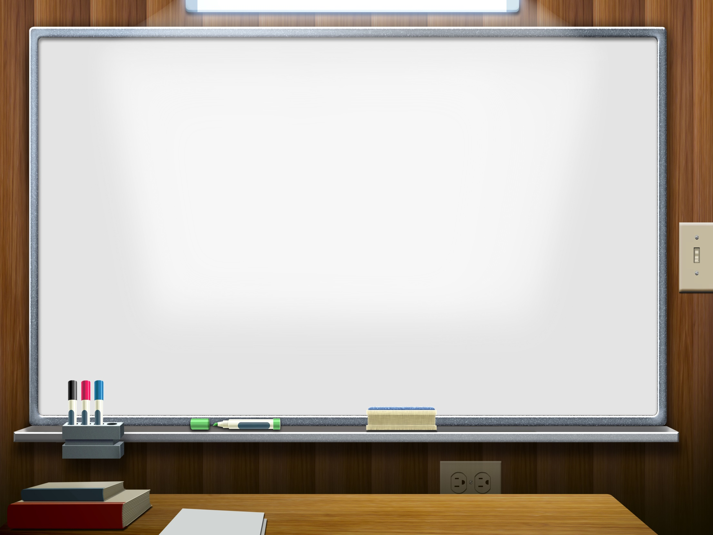
Увага!
Унесення змін до реєстраційних даних –
з 6 лютого до 2 квітня 2018 року.

Slide 13
Унесення змін до реєстраційних даних:
Учасник зовнішнього оцінювання може внести зміни до
реєстраційних даних, здійснивши перереєстрацію. Перереєстрація здійснюється в межах часу, відведеного для реєстрації та перереєстрації. Для цього необхідно:
Внести зміни до реєстраційних даних за допомогою спеціального сервісу, розміщеного на веб-сайті Українського центру
Сформувати та оформити нову реєстраційну картку
Повторно сформувати комплект реєстраційних документів, що має містити:
нову реєстраційну картку;
отриманий раніше Сертифікат, що анулюється (особи, які подавали документи за допомогою електронної пошти, надсилають копію Сертифіката);
інші документи (копія паспорта громадянина України).

Slide 14
Особа, якій відмовлено в реєстрації або перереєстрації, має:
сформувати нову реєстраційну картку
усунути причини, що стали підставою для прийняття рішення про відмову в реєстрації або перереєстрації, і надати необхідні документи відповідальному за формування комплектів реєстраційних документів
відповідальний за формування комплектів реєстраційних документів надсилає до завершення строку, відведеного для перереєстрації (дата визначається за відтиском штемпеля відправлення на поштовому конверті), до регіонального центру сформований комплект реєстраційних документів

Slide 15
Додаткова сесія:
Подання заяв та відповідних документів для участі в додатковій сесії зовнішнього оцінювання здійснюється в основний період реєстрації (перереєстрації), додатковий період реєстрації, а також протягом п’яти робочих днів з дня проведення основної сесії зовнішнього оцінювання з певного навчального предмета через заклад освіти.
Під час основного періоду реєстрації (перереєстрації) подати документи для участі в додатковій сесії мають право особи, які не можуть пройти зовнішнє оцінювання під час основної сесії у зв’язку з тим, що:
У рік проведення зовнішнього оцінювання навчаються за кордоном;
За релігійними переконаннями не можуть взяти участь в основній сесії зовнішнього оцінювання з окремих навчальних предметів, що проводиться в певні дні;
Обрали для проходження зовнішнього оцінювання два навчальних предмети, тестування з яких проводиться під час основної сесії в один день;
Вказали на необхідність створення особливих (спеціальних) умов проходження зовнішнього оцінювання, що можуть бути забезпечені лише під час додаткової сесії;
У період проведення основної сесії зовнішнього оцінювання з окремих навчальних предметів братимуть участь у міжнародних, всеукраїнських заходах (змаганнях, конкурсах, олімпіадах тощо), включених до офіційних заходів Міністерства освіти і науки України, Міністерства культури України, Міністерства молоді та спорту України, складатимуть державні іспити, перебуватимуть за кордоном, що підтверджується відповідними документами.

Slide 16
Додаткова сесія:
У межах часу, відведеного для додаткового періоду реєстрації (03.05-21.05.2018р.), подати документи для участі в додатковій сесії можуть особи, які:
За рішенням судів перебувають в установах виконання
покарань, слідчих ізоляторах
Брали участь в антитерористичній операції або належать
до категорії осіб з неконтрольованих територій та не
зареєструвалися для участі в зовнішньому
оцінюванні в основний період.
Мають складати державну підсумкову атестацію у формі
зовнішнього оцінювання, але через поважні причини не
змогли зареєструватися в основний період реєстрації (для
участі в додатковій сесії з навчальних предметів, з яких їм
будуть зараховані результати зовнішнього оцінювання
як оцінки за державну підсумкову атестацію)

Slide 17
Додаткова сесія:
Протягом п’яти робочих днів з дня проведення основної сесії зовнішнього оцінювання з певного навчального предмета ( з урахуванням дня проведення)подати заяву щодо участі в додатковій сесії можуть учасники зовнішнього оцінювання, які:
Не змогли взяти участь в основній сесії зовнішнього оцінювання
через причини, що не залежали від дій та волі особи, яка
проходить зовнішнє оцінювання, та на які вона не може вплинути;
У день проведення зовнішнього оцінювання з відповідного навчального предмета брали участь у міжнародних, всеукраїнських заходах (змаганнях, конкурсах, олімпіадах тощо), включених до офіційних заходів Міністерства освіти і науки України, Міністерства культури України, Міністерства молоді та спорту України, або прямували до/з місць їх проведення, що підтверджено відповідними документами;
Брали участь в основній сесії зовнішнього оцінювання, але стосовно них допущено порушення процедури проведення зовнішнього оцінювання
Брали участь в основній сесії зовнішнього оцінювання, але не змогли завершити виконання сертифікаційної роботи з певного навчального предмета у зв’язку з різким погіршенням стану здоров’я або виникненням у пункті зовнішнього оцінювання інших обставин, що могли становити загрозу для життя та здоров’я учасників зовнішнього оцінювання.

Slide 18
Можливості контролю за станом та перебігом реєстрації
На сторінці “ Керівникам закладів освіти ” міститься:
1. Перелік учасників, які створили реєстраційну картку
2. Перелік учасників, яким виготовлений Сертифікат
3. Перелік учасників, яким відмовлено в реєстрації
4. Назви закладів освіти (пунктів проведення ЗНО), де учасники будуть складати ДПА у формі ЗНО
5. Інформація щодо апеляційних заяв учасників
6. Відомості з результатами ДПА

Slide 19
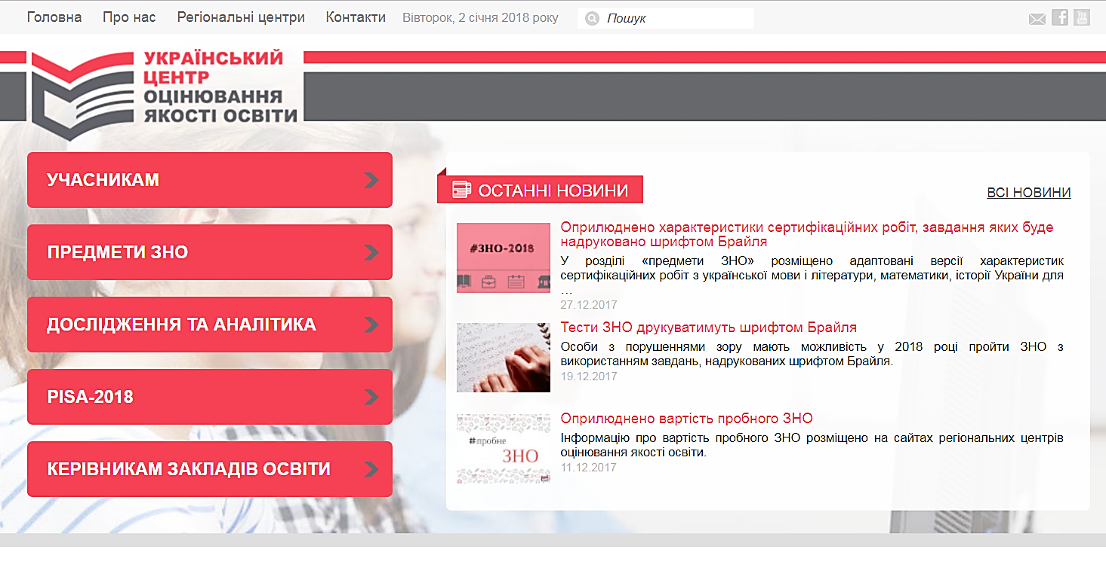
Реєстрація на ЗНО-2018 буде доступна на сайті УЦОЯО testportal.gov.ua
з 06 лютого 2018 року

Slide 20
Сторінка реєстрації складається з кількох розділів, які необхідно обов’язково заповнити, зазначивши:
Категорію випускника, до якої відноситься особа.
Персональні дані (ПІБ, серія та номер документа, на підставі якого здійснюється реєстрація, дата народження)
Відомості про навчальний заклад.
Адресу, на яку може бути надіслана офіційна кореспонденція
(фактичне місце проживання), електронна пошта,
контактні телефони.
Необхідність створення спеціальних умов.
Перелік предметів з мовами перекладу (не більше як із чотирьох
навчальних предметів із Переліку) .

Slide 21
Випускники закладів загальної середньої освіти для ДПА мають обрати три предмети:
Українську мову і літературу - обов’язково
Математику або історію України
один із переліку інших предметів ЗНО-2018 (фізику, хімію, біологію, математику, історію України, географію, англійську мову, французьку мову, німецьку мову, іспанську мову)

Slide 22
Учні (слухачі, студенти) закладів професійної (професійно-технічної), вищої освіти, які здобудуть повну загальну середню освіту в поточному навчальному році, для ДПА обирають лише один предмет:
Українська мова і література

Slide 23
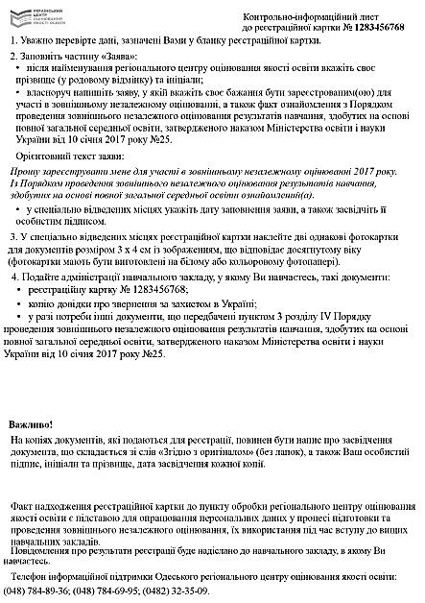
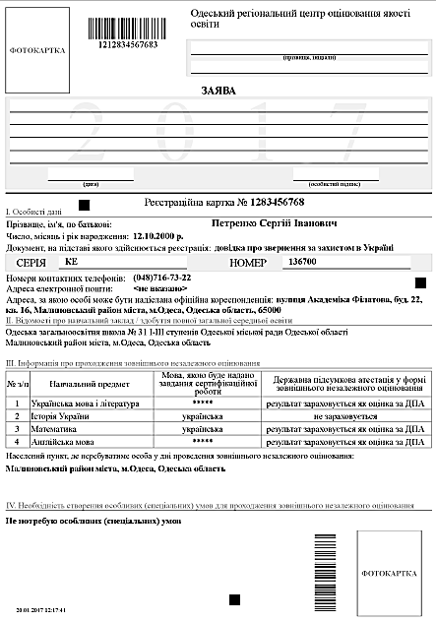
Загальний вигляд Контрольно-інформаційного листа і Реєстраційної картки

Slide 24
Список осіб, які проходитимуть державну підсумкову атестацію за освітній рівень повної загальної середньої освіти у формі зовнішнього незалежного оцінювання

Slide 25
Довідка для учнів (слухачів, студентів) закладів професійної (професійно-технічної), вищої освіти, які не проходять державну підсумкову атестацію у формі зовнішнього оцінювання у випадках, передбачених законодавством

Slide 26
Медичний висновок про створення особливих (спеціальних) умов для проходження ЗНО

Slide 27
Довідка з навчального закладу з фотокарткою (для осіб з неконтрольованої території, які є учнями (слухачами, студентами) закладів загальної середньої освіти, професійної (професійно-технічної), вищої освіти, розташованих на території, де органи державної влади здійснюють у повному обсязі свої повноваження, та втратили документ, що посвідчує особу, і не мають можливості його відновити)

Slide 28
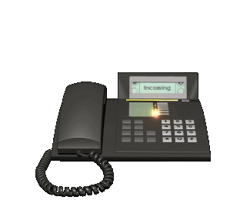
Телефони
інформаційної підтримки Одеського регіонального центру оцінювання якості освіти:
(048) 784-89-36
(048) 784-69-95
Сайт: test-center.od.ua
E-mail: rc.odesa@od.testportal.gov.ua

